Slide 1

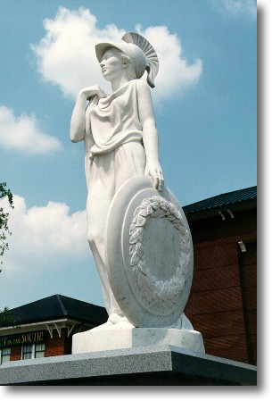
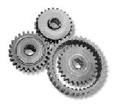

Mapeamento Semântico entre Ontologias utilizando Axiomas e Classificação
Ontologias
Conhecimeto
Raciocinador
Machine Learning
Semântica
Axiomas
Fabrício D’Morison da Silva Marinho
Orientadora:
Virgínia Brilhante
Mestrado em Informática
Universidade Federal do Amazonas
Agosto de 2007
Similaridade
Informação
Ciência
Entropia
Classificação

Slide 2


ROTEIRO
  Introdução
    Axiomas Ponte
    Mapeador
    Fontes de Evidências
  Estratégias
    Classificação Automática
    WordNet, Contextualização e Raciocínio
  Considerações Finais

Slide 3
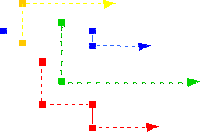


Introdução

Slide 4
Axiomas Ponte
Taxonomias
Images
Europe
?
Europe
?
Pictures
Wine & Cheese
?
Austria
Italy
Italy
Austria

Slide 5

Axiomas Ponte
Taxonomias
⊆ ⊇
(2) Menos Geral
(2) Mais Geral
≡
(1) Equivalência
(3) Diferença
≠
∩
(4) Sobreposição

Slide 6
Axiomas Ponte
Taxonomias
⊆ ⊇
(2) Menos Geral
(2) Mais Geral
≡
(1) Equivalência
(3) Diferença
≠
∩
(4) Sobreposição

Slide 7
Axiomas Ponte
Taxonomias
Images
Europe
⊆
Europe
≡
Pictures
Wine & Cheese
⊇
Austria
Italy
Italy
Austria

Slide 8
Axiomas Ponte
Taxonomias
Images
∩
Europe
⊆
⊇
Europe
≡
Pictures
Wine & Cheese
⊇
Austria
Italy
≡
Italy
Austria
≠
≠
∩

Slide 9









Mapeador
(a₀ , b₀ , r₀₀)
Muu!!
Ontologia A
MAPEADOR
(a_{i} , b_{j} , r_{ij})
Ontologia B
(a_{m} , b_{n} , r_{mn})

Slide 10
Investigação de Evidências
INVESTIGAÇÃO TERMINOLÓGICA
  Compara termos.
  Ex: rótulos das entidades, podendo aplicar distância de edição, relações lingüísticas tais como sinônimos e antônimos (WordNet).
INVESTIGAÇÃO EXTENSIONAL
  Compara extensões ontológicas.
  Ex: instâncias, podendo aplicar classificação.
INVESTIGAÇÃO SEMÂNTICA
  Compara interpretações/contextos das entidades.
  Ex: axiomas, podendo aplicar raciocínadores.

Slide 11


Estratégias

Slide 12
Classificação Automática
O axioma x ∈ C é chamado de Relação de Classificação
Intuitivamente, dados dois conceitos A e B:
  SE as instâncias de A e B são as mesmas, então A ≡ B;
  SENÃO SE as instâncias de A pertencem a B, então A ⊆ B e B ⊇ A
  SENÃO SE as instâncias de B pertencem a A, então B ⊆ A e A ⊇ B
  SENÃO SE A e B não têm instâncias comuns, então A ≠ B
  SENÃO A ∩ B
Classificação é um processo de Aprendizado Supervisionado
  Conjunto de Treino: é o “Conhecimento do Classificador”
  Conjunto de Teste : instâncias a serem classificadas.
  Se o Treino é confiável, espera-se que o Teste seja classificado com boa precisão.

Slide 13
Classificação Automática
≡
C1 C2
⇒ docs(C1↓) = docs(C2↓)
⊇
C1 C2
⇒ docs(C1↓) ⊇ docs(C2↓)
⊆
C1 C2
⇒ docs(C1↓) ⊆ docs(C2↓)
≠
⇒ docs(C1↓) ∩ docs(C2↓) = ∅
C1 C2
∩
C1 C2
⇒ docs(C1↓) ∩ docs(C2↓) ≠ ∅

Slide 14



Classificação Automática
Dados para Treino
Categoria[0]
Dados para
Teste
Classificador
Categoria[N]

Slide 15
Classificação Automática
Ontologia de Treino: B
B.Conceito[0]
Ontologia
para Teste: A
Classificador
B.Conceito[N]

Slide 16
Classificação Automática
O1
Teste
O2
Treino
Classificar em
O1
Treino
O2
Teste
Classificar em

Slide 17
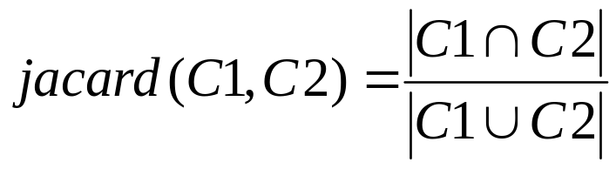
Classificação Automática
A
E
( 95+92 ) / 200 = 0,935
B
C
95%
92%
F
G
5%
( 5+1 ) / 200 = 0,03
D
H
I
1%

Slide 18
Classificação Automática
A
E
0,935
≡
B
C
F
G
∩
0,03
D
H
I

Slide 19
Classificação Automática
⊆
A
E
0,935
≡
B
C
≠
F
G
∩
0,03
D
H
I
≠

Slide 20




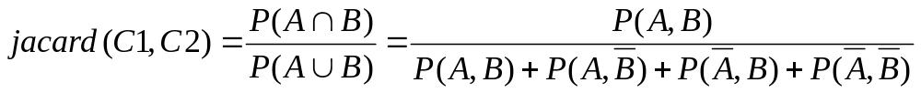
Classificação Automática
GLUE
Usa Distribuição de Probabilidades para calcular similaridade:
Identifica apenas equivalências ( ≡ ) e, analogamente, diferenças ( ≠ )
Remonta o Treino diversas vezes para computar as probabilidades: custoso

Slide 21
Classificação Automática
Ontologia de Treino: B
B.Conceito[0]
B.Conceito[1]
Ontologia
para Teste: A
Classificador
B.Conceito[2]
B.Conceito[3]

Slide 22
Classificação Automática
Ontologia de Treino: B
B.Conceito[0]
¬B.Conceito[0]
Ontologia
para Teste: A
Classificador

Slide 23
Classificação Automática
Ontologia de Treino: B
B.Conceito[1]
¬B.Conceito[1]
Ontologia
para Teste: A
Classificador

Slide 24
Classificação Automática
Ontologia de Treino: B
B.Conceito[2]
¬B.Conceito[2]
Ontologia
para Teste: A
Classificador

Slide 25
Classificação Automática
Ontologia de Treino: B
B.Conceito[3]
¬B.Conceito[3]
Ontologia
para Teste: A
Classificador

Slide 26
Contextualização e Raciocínio
Taxonomias
Images
O1.Austria = O1.Images ∧ O1.Europe ∧ O1.Austria
Europe
O1.Italy = O1.Images ∧ O1.Europe ∧ O1.Italy
O1.Europe = O1.Images ∧ O1.Europe
O1.Images = O1.Images
Austria
Italy

Slide 27
Contextualização e Raciocínio
Taxonomias
Europe
Pictures
Wine & Cheese
Italy
Austria
O2.Austria = O2.Europe ∧ O2.Wine&Cheese ∧ O2.Austria
O2.Italy = O2.Europe ∧ O2.Pictures ∧ O2.Italy
O2.Pictures = O2.Europe ∧ O2.Pictures
O2.Wine&Cheese = O2.Europe ∧ O2.Wine&Cheese
O2.Europe = O2.Europe

Slide 28
Contextualização e Raciocínio
Taxonomias
B╞ r(α,β)

Slide 29
Contextualização e Raciocínio
Taxonomias
B╞ r(α,β)
B╞ α≡β
B╞ α⊆β
B╞ β≠α

Slide 30
Contextualização e Raciocínio
Taxonomias
B╞ r(α,β)
B╞ α↔β
B╞ α→β
B╞ ¬(β∧α)

Slide 31
Contextualização e Raciocínio
Taxonomias
Images
Europe
B ⊆ WordNet
Europe
Pictures
Wine & Cheese
Austria
Italy
Italy
Austria
B | O2.Europe | O2.Picture | O2.W&C | O2.Italy | O2.Austria
O1.Images |  | ≡
O1.Europe | ≡ |  |  | ⊇ | ⊇
O1.Austria | ⊆ |  |  | ≠ | ≡
O1.Italy | ⊆ |  |  | ≡ | ≠

Slide 32
Contextualização e Raciocínio
Taxonomias
Verificar se O1.Europe ≡ O2.Pictures ?
B╞ α↔β
B = (O1.Europe ≡ O2.Europe) ∧ (O1.Image ≡ O2.Pictures)
α = contexto(O1.Europe) = O1.Image ∧ O1.Europe
β = contexto(O2.Pictures) = O2.Europe ∧ O2.Pictures

Slide 33
Contextualização e Raciocínio
Taxonomias
Pergunta: O1.Europe ≡ O2.Pictures ?
B
╞
α
↔
β
(O1.Europe ≡ O2.Europe) ∧ (O1.Image ≡ O2.Pictures)╞ (O1.Image ∧ O1.Europe) ≡ (O2.Europe ∧ O2.Pictures)
(O1.Europe↔O2.Europe) ∧ (O1.Image↔O2.Pictures)→(O1.Image ∧ O1.Europe)↔(O2.Europe ∧ O2.Pictures)
Resposta: sim, pois a fórmula é satisfatível,
já que os contextos são iguais.

Slide 34
Contextualização e Raciocínio
Grafo de Dependências entre Axiomas de Domínio
Axiomas de Domínio
Exemplos
O inimigo do meu amigo é meu inimigo.
Pai é um homem que tem filhos.
Todo deus é imortal.

Slide 35

Contextualização e Raciocínio
Grafo de Dependências entre Axiomas de Domínio
  Axiomas de domínio são raros
    Compõem contextos para Conceitos e Relações
    São propriedades de poucos domínios, ou seja, são raros.
    Evidências raras sempre ajudam muito!!
  Axiomas de domínio têm Semântica Formal:
    Axiomas assim formados: Antecedente → Conseqüente
    Garante portabilidade da ontologia
1
Se o Antecedente é verdade, então o Conseqüente é verdade!

Slide 36
Contextualização e Raciocínio
Grafo de Dependências entre Axiomas de Domínio
PRIMO
IRMÃO
AVÔ
TIA
BISAVÓ
∀x,y HOMEM(x) ∧ PAI(y,x) ⇒ FILHO(x,y)
∀x,y HOMEM(x) ∧ MÃE(y,x) ⇒ FILHO(x,y)
∀x,y MULHER(x) ∧ PAI(y,x) ⇒ FILHA(x,y)
∀x,y MULHER(x) ∧ MÃE(y,x) ⇒ FILHA(x,y)
∀x,y HOMEM(x) ∧ FILHO(y,x) ⇒ PAI(x,y)
∀x,y HOMEM(x) ∧ FILHA(y,x) ⇒ PAI(x,y)
∀x,y MULHER(x) ∧ FILHO(y,x) ⇒ MÃE(x,y)
∀x,y MULHER(x) ∧ FILHA(y,x) ⇒ MÃE(x,y)

Slide 37
Contextualização e Raciocínio
Grafo de Dependências entre Axiomas de Domínio
PRIMO
IRMÃO
AVÔ
TIA
BISAVÓ
FILHA
FILHO
MÃE
PAI
MÃE
PAI
FILHA
FILHO
MULHER
HOMEM
MULHER
HOMEM

Slide 38


Consideraçõe Finais

Slide 39

PERGUNTAS?
“A VERDADE é uma DÁDIVA DOS DEUSES,
tamanha a sua GRANDIOSIDADE e PODER” (Budha)

